Slide 1
因應疫情發展，教會即將展開
進入教會實名登記

Slide 2
什麼是實名登記？
建立進出教會者資料
以利追蹤溯源降低疫情風險

Slide 3
實名登記實施細節
進入及離開教會時，
出示個人專屬 QR code 供掃描登記

Slide 4
取得專屬條碼2選1
1. 安裝註冊我的教會APP後即可取得；
2. 若您的家人無法取得或是申請APP，
請透過填寫用戶工具資料後截圖取得

Slide 5
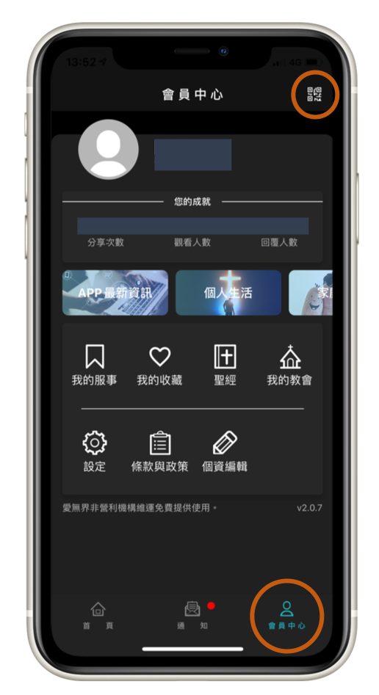
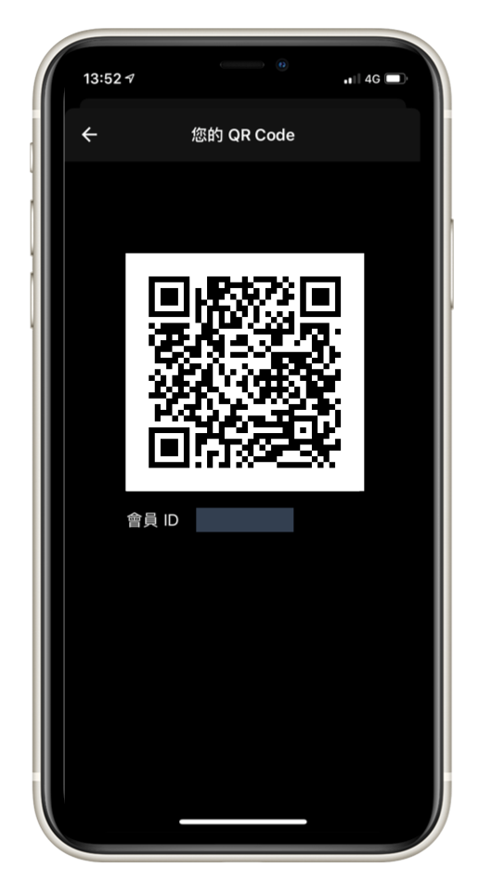
個人專屬QRcode
打開我的教會APP
1.打開會員中心
2.點擊右上 Qrcode 圖示

Slide 6
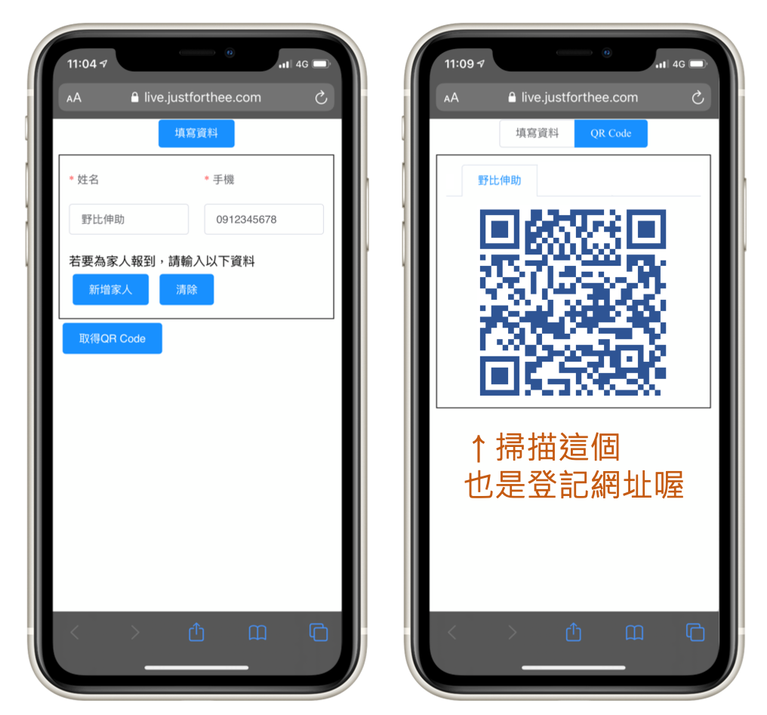
填寫用戶工具資料
打開登記網址
https://is.gd/Gq2YKl
1.填寫姓名以及手機號碼
2.點選取得 QR code 即可
3.截圖保存

Slide 7
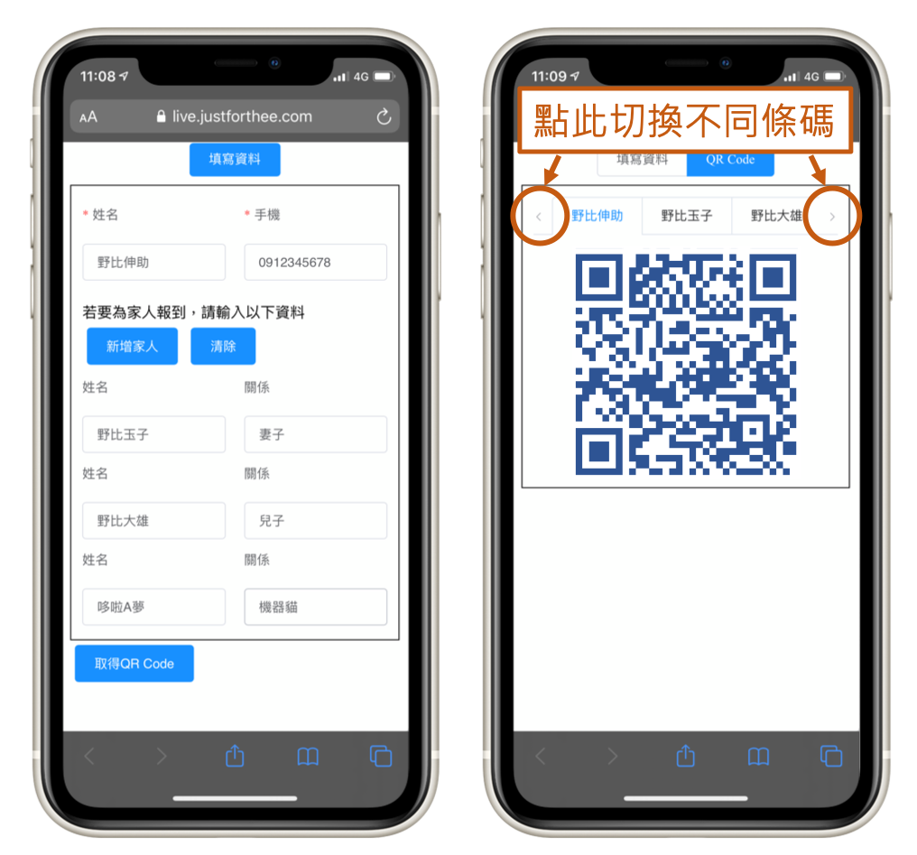
該如何幫家人申請
1.打開登記網址，由
擁有手機的主要人填寫後
2.點選新增家人
3.輸入姓名及關係
3.點選取得 QR code
4.截圖保存
*記得是一人一個 QR code

Slide 8

請弟兄姊妹盡量於4/16(四)前取得
個人專屬 QR code
以利教會正式實施實名登記
取得條碼實施細節，請留意各教會公告

Slide 9

實
名
系
統
概
覽
招待同工
於入場以及離場時
以手機掃描與會者專屬QRcode
與會者
於入場以及離場時
出示專屬QRcode供招待同工掃描
我的教會APP內建QRcode
事先填寫資料取得QRcode，並截圖儲存

Slide 10

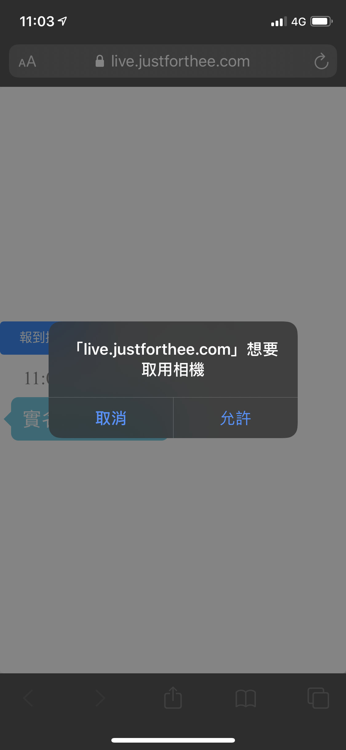
如何掃描
QR code
打開掃描連結
並且開啟相機權限
-
iOS 使用 safari 開啟
安卓用戶使用 Chrome 開啟

Slide 11
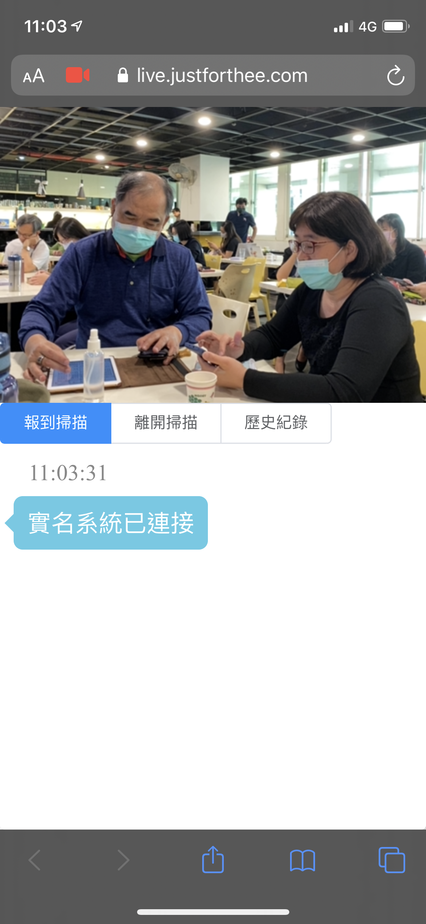
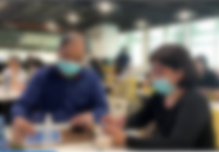
如何掃描
QR code
上方為掃描區
-
下方為 QR code
資料讀取顯示區
區分為三個頁面
報到、離開、紀錄
報到掃描
離開掃描
歷史紀錄

Slide 12
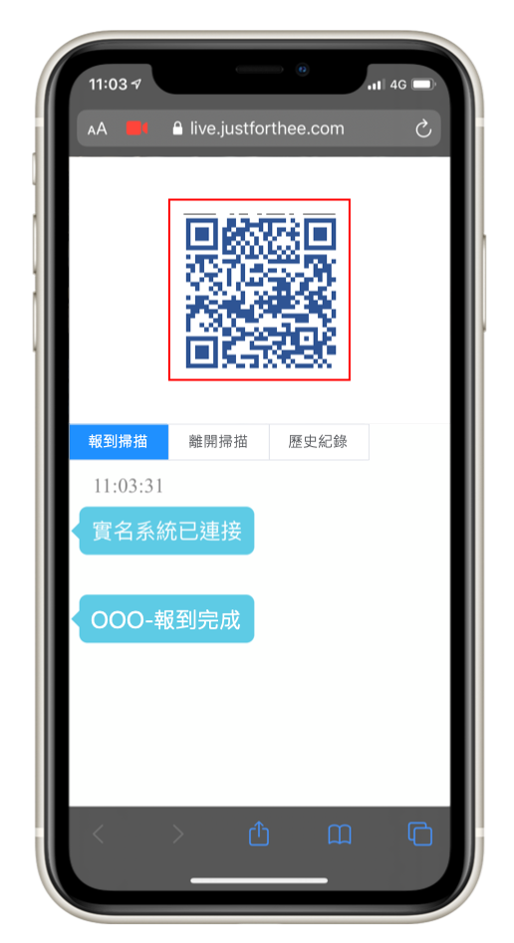
如何掃描
QR code
進入教會時
-
1. 開啟掃描連結
出現實名系統已連接
2. 位於報到掃描頁面
3. 掃描 QR code
4. 出現 OOO-報到完成 即可

Slide 13
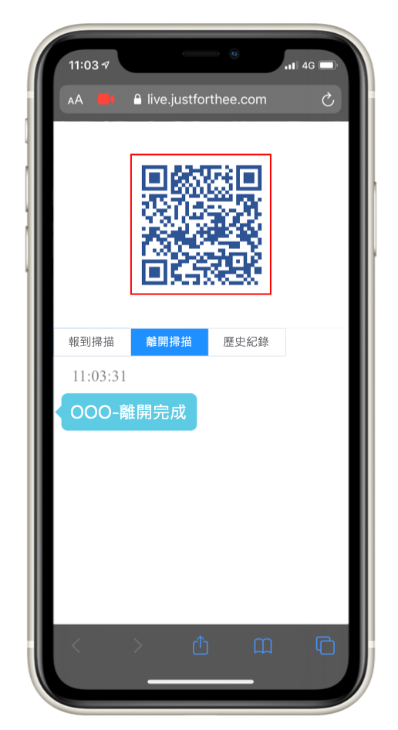
如何掃描
QR code
離開教會時
-
1. 開啟掃描連結
出現實名系統已連接
2. 點擊離開掃描頁面
3. 掃描 QR code
4. 出現 OOO-離開完成 即可

Slide 14
如何掃描
QR code
注意事項
-
1. 掃描前請確認是報到掃描還是離開掃描。
頁面重新整理後會重置於報到掃描，請留意。
2. 掃描 QR code 時，會出現對準的紅框；
若無紅框出現，則重新整理頁面再行掃描。
3. 如果報到後又馬上要離開，可能會掃不到，
可先掃別的 QR code ，再掃要離開的。
4. 如果掃描其他不明非實名制用 QR code，
會出現錯誤訊息並造成系統停頓，請重新整理。

